Slide 1

Hexacta Labs
Aplicaciones web

Slide 2
¿Qué es una Aplicación Web?
Estructura básica y características
¿Cómo es la comunicación?
¿Qué pasa en el cliente?
¿Qué pasa en el server?

Slide 3

¿Qué es una Aplicación Web?
Aplicación que se accede con un browser
Vive en un servidor web
Se accede por red
Notes:
La red puede ser interntet o intranet

Slide 4

Ventajas
Colaboración
Multiplataforma
Portabilidad
Alta disponibilidad
Constantemente actualizado
Clientes livianos
Seguridad
Notes:
Colaboración: Este tipo de aplicaciones favorece la colaboración, ya que al estar todo en un solo lugar posibilita que múltiples usuarios puedan acceder y trabajar con la misma información actualizada en todo momento, sin necesidad de hacer copias locales y duplicar información.
Multiplataforma: Se puede usar desde cualquier sistema operativo sin problemas.
Portabilidad: Podemos acceder desde cualquier PC y vamos a acceder a la misma aplicación sin necesidad de instalar o configurar nada. Incluso se puede acceder desde otro tipo de dispositivos con conexión a interntet, como celulares o tablets (aunque en estos casos puede que necesitemos algún tipo de adaptación)
Alta disponibilidad: Generalmente los proovedores del servicio de hosting de aplicaciones web nos garantizan un alto grado de disponibilidad, por lo cual nuestra aplicación va a estar disponible constantemente.
Constantemente actualizado: Dado que el software se gestiona del lado del servidor, cuando accedemos como clientes desde un browser siempre vamos a estar utilizando la última versión disponible de la aplicación.
Clientes livianos: La mayor parte de las tareas que realiza la aplicación se hacen del lado del servidor. Esto hace que en la máquina cliente se consuman pocos recursos, por lo cual no necesitamos equipamiento que tenga una gran capacidad de procesamiento para poder utilizar una aplicación web.
Seguridad: Al tener los datos almacenados en un mismo lugar, es más fácil realizar controles de seguridad en cuanto a autorización y autenticación. Se pueden definir distintos niveles de acceso según quien sea el que está accediendo a la información, y esa configuración se puede modificar en cualquier momento. Además, al no estar del lado del cliente, ya no importa si, por ejemplo, la máquina cliente es afectada por un virus, porque los datos están almacenados en el servidor.

Slide 5

Desventajas
Menos funcionalidades que una aplicación de escritorio
Disponibilidad depende de un tercero
Notes:
Menos funcionalidades que una aplicación de escritorio: Las cosas que se pueden hacer desde un navegador son más limitadas que las que podemos hacer en un sistema operativo. Sin embargo, los navegadores y los lenguajes de programación han evolucionado mucho en los últimos tiempos para que esa brecha se haga cada vez más corta.
Disponibilidad depende de un tercero: Dependemos de el proveedor del servicio de internet y del proveedor del hosting en un servidor (si es que el hosting no se realiza on-premise) para poder acceder a la aplicación web.

Slide 6

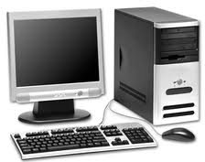
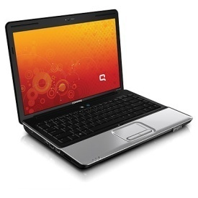
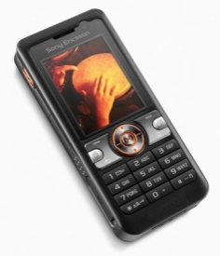
Estructura
Clientes
Servicios
Medio

Slide 7

El cliente
Inicia una solicitud o petición
Espera y recibe la respuesta del servidor
Interactúa con los usuarios finales a través de una interfaz gráfica de usuario

Slide 8
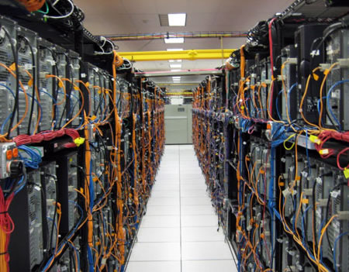
El servidor
Espera por solicitudes de clientes
Procesa la solicitud
Envía la respuesta al cliente
No interactúa directamente con usuarios finales

Slide 9
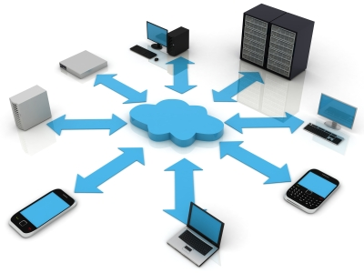
El medio
Es el encargado de transportar las solicitudes y las respuestas a estas
Lógico: HTTP, SMTP, etc.
Físico: Inalámbrico, coaxil, etc.

Slide 10
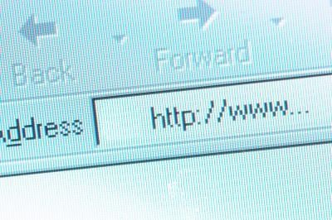
El protocolo HTTP
Protocolo a través del cual se comunica un cliente web con un servidor web
Simple, orientado a la conexión y sin estado
Elementos básicos: request y response
Diferentes métodos de solicitud: get y post
Notes:
Sin estado, porque no guarda ninguna información sobre conexiones anteriores
Get: Pide una representación del recurso especificado
Post: Somete los datos a que sean procesados para el recurso identificado. Los datos se incluirán en el cuerpo de la petición.

Slide 11
¿Cómo es la comunicación?
Escribimos una URL en el browser:
http://www.hexactalabs.com:80/webapp

Slide 12
¿Cómo es la comunicación?
El browser divide la URL en segmentos:
http:// www.hexactalabs.com :80 /webapp
Protocolo
Servidor
Puerto
Recurso
Notes:
Por lo general, uno no escribe el protocolo y el puerto, ya que http y 80 son los valores por default para la comunicación por internet.

Slide 13
¿Cómo es la comunicación?
El browser envía un request al server
El cliente abre una conexión al server hexactalabs
Envia el siguiente mensaje (request)
GET /index.html HTTP/1.1
Host: www.hexactalabs.com/webapp
User-Agent: Mozilla/5.0 (Windows NT 5.1; rv:12.0) Gecko/20100101 Firefox/12.0
Accept text/html
Este es un mensaje mínimo
Pueden incluirse más detalles como cookies o lenguajes aceptados
Notes:
La conexión que abre el browser para conectarse al servidor, se hace mediante el protocolo TCP-IP, que es la base de la comunicación en internet.
El servidor puede estar ubicado en cualquier parte del planeta.

Slide 14
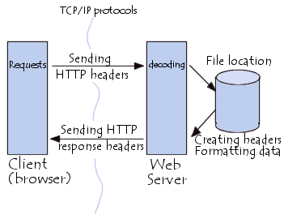
¿Cómo es la comunicación?

Slide 15
¿Cómo es la comunicación?
El server nos devuelve un response
El mensaje de respuesta será:
HTTP/1.1 200 OK
Date: Fri, 31 Dec 2003 23:59:59 GMT
Content-Type: text/html
Content-Length: 1221
<html> [contenido html] </html>
Se incluye un código de respuesta y tipo de contenido
El contenido puede ser texto plano, html o incluso datos binarios (ejemplo: una imagen)

Slide 16
¿Cómo es la comunicación?

Slide 17
¿Qué sucede en el cliente?
El cliente envía una petición al server
Puede ser tipo GET para solicitar datos o POST para guardarlos
Recibe una respuesta en forma de documento html
Ejecuta, si lo hubiere, código javascript
Se aplican reglas de estilo (CSS)

Slide 18
¿Qué sucede en el cliente?
GET hexacta.com/webapp
Web Server
Javascript
CSS
<html>
Documento final
</html>

Slide 19
¿Qué sucede del lado del server?
Se interpreta la petición del cliente (GET,POST, si hay parámetros). En java utilizamos un servlet.
Aplica reglas de negocio para buscar, procesar o guardar datos.
Se genera un documento html dinámicamente. En java usamos jsp para conseguirlo.

Slide 20
¿Qué sucede del lado del server?
GET hexacta.com/webapp
Se interpreta el request con un servlet
Se buscan o guardan datos
<html>
Documento final
</html>
Utilizando jsp se genera html dinámicamente

Slide 21

Arquitectura enterprise
Layers - Tiers

Slide 22
3 Tiers

Slide 23
+ Tiers

Slide 24
4 Layers

Slide 25
Interfaz de Usuario
Layers
Servicios de aplicación
Modelo del Dominio
Acceso a Datos

Slide 26
Domain Model

Slide 27
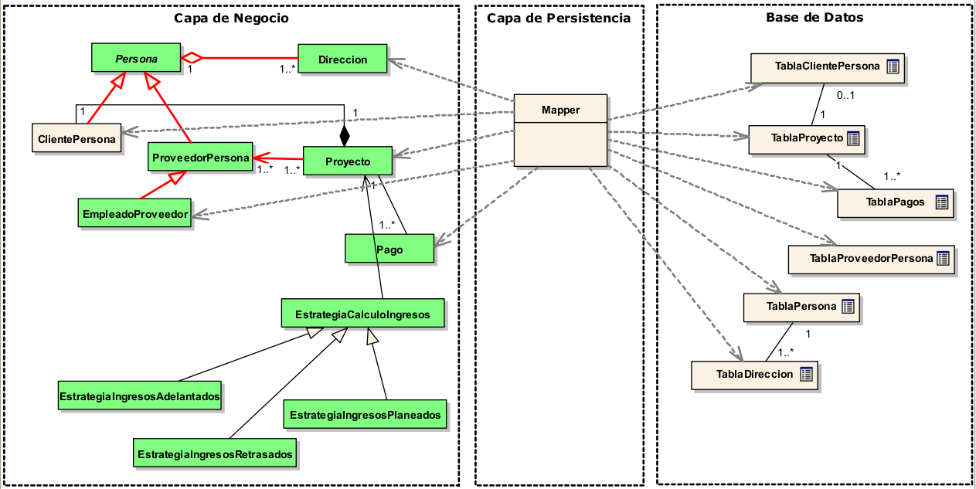

Slide 28
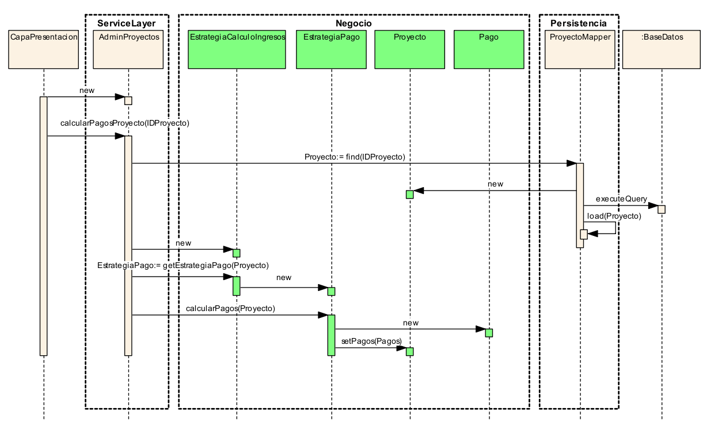

Slide 29
Arquitectura típica
Lo que vamos a usar ..
Presentación
Servicios
Modelo
Persistencia
BD

Slide 30
Arquitectura típica
Presentación- RIA
Componentes JavaScript
Seguridad
JQuery
REST
Presentación- Server
Integración
Json data
Servicios
Persistencia
Repositorios
Cache
BD

Slide 31


http://alistair.cockburn.us/Hexagonal+architecture

Slide 32


